Slide 1

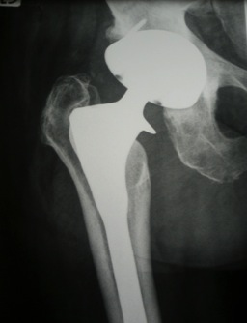

Traitement des infections ostéo-articulaires
Cours pour les internes de maladies infectieuses
Mai 2018
Dr Cédric Arvieux – Centre de référence en IOA complexes – Rennes

Slide 2
Objectifs
Comprendre les éléments à prendre en compte pour le traitement d’une infection ostéo-articulaire
Pouvoir argumenter le choix d’une molécule dans le traitement d’une infection ostéo-articulaire
Pouvoir déterminer une durée de traitement en fonction du contexte clinique et microbiologique
Savoir prescrire et surveiller le traitement médical d’une infection ostéo-articulaire
Avoir les arguments pour pouvoir discuter de la prise en charge d’une IOA avec l’équipe de chirurgie, de maladies infectieuses et d’anesthésie et savoir quand demander l’avis du centre de référence

Slide 3
Cas clinique 1
Où quand tout est encore simple…

Slide 4
Jeannine – 64 ans
Consulte le 21/11/2016 pour douleur de genou Droit, impotence totale du MID, fièvre 39°C
ATCD:
  DNID
  Obsésité (95 Kg pour 158cm),
  Prothèse de genou (PTG) droite en 2008
Début de la symptomatologie le 18/11 après-midi
A l’ examen:
  T°: 39,2
  Pas de signe de sepsis sévère
  « Gros genou droit inflammatoire »

Slide 5
Quels sont les examens à réaliser en urgence
1) biologie standard
2) hémoculture
3) radio de genou
4) échographie avec ponction

Slide 6
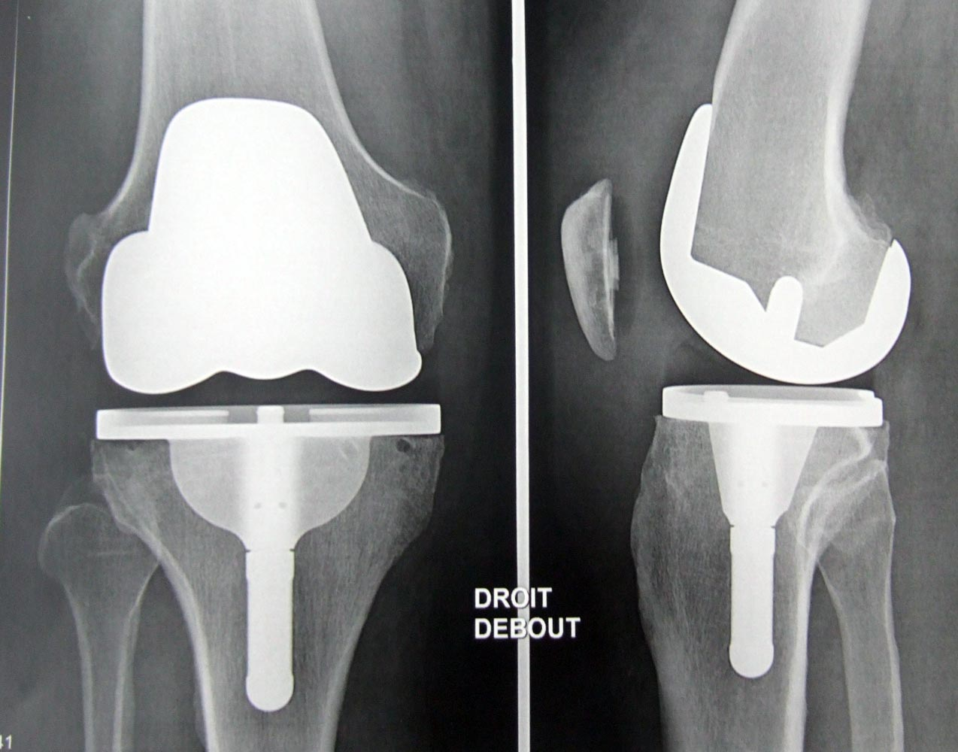
Résultats de la ponction du genou
Liquide « purulent »
GB: 20 000/mm³, 90% de PNN
GR: 5 000/mm³
ED: cocci G+ en amas

Slide 7
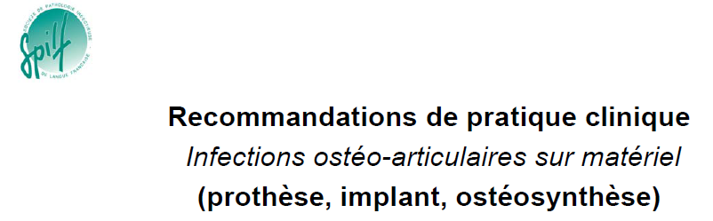
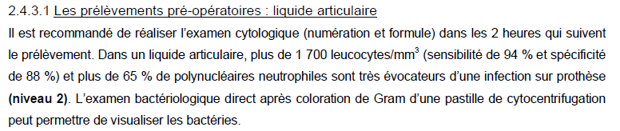

Slide 8
Quelle chirurgie, et pourquoi ?
« Lavage » sous arthroscopie ?
« Lavage » par arthrotomie ?
Changement de prothèse
  En 1 temps ?
  En 2 temps ?

Slide 9
Quelle chirurgie, et pourquoi ?
« Lavage » sous arthroscopie
« Lavage » par arthrotomie
Changement de prothèse
  En 1 temps
  En 2 temps

Slide 10
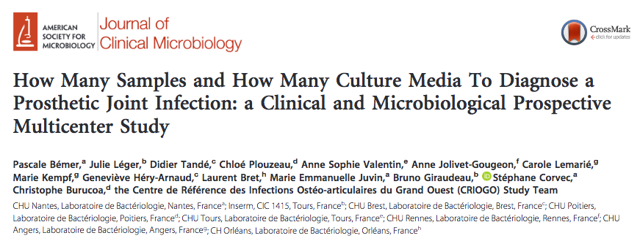
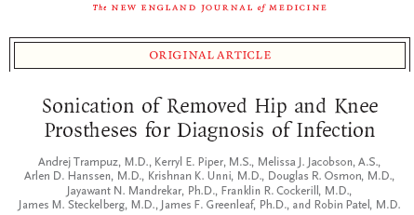
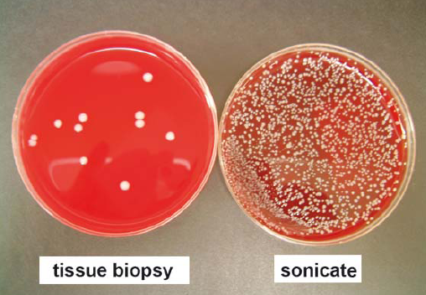
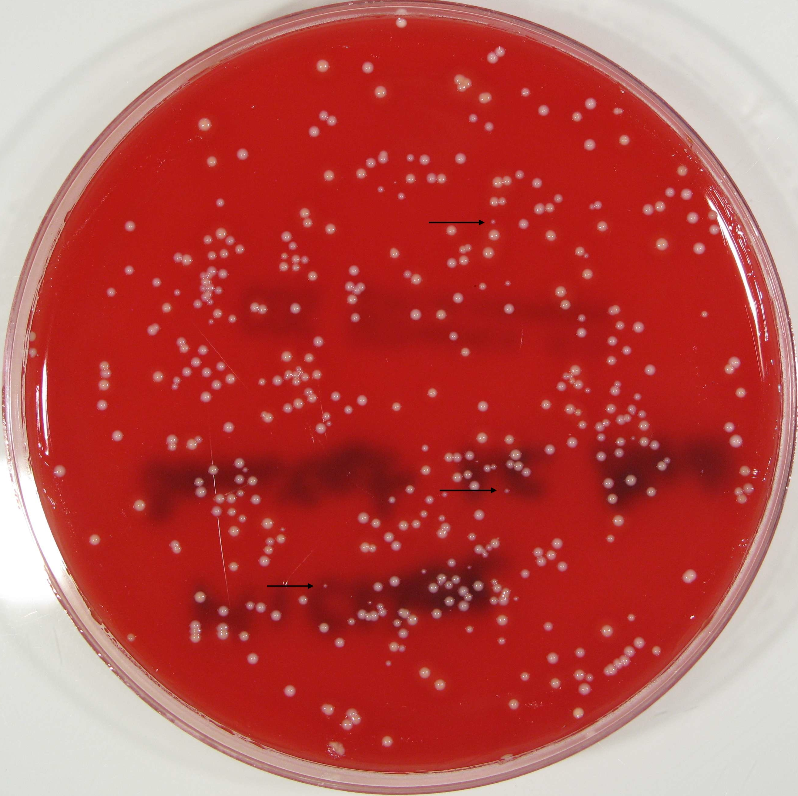
Prélèvements
3 milieux de culture (dont un flacon d’hémoc)
4 prélèvements
Broyage
JCM 2016, vol 54
Culture de sonicat
NEJM 2007

Slide 11
Quelle antibiothérapie initiale ? Quelles doses ?
Péni M (oxacilline, cloxacilline)
ou C1G (céfazoline)
Doses
  Péni M : 200 mg/kg/j
  Céfazoline : 100 mg/kg/j
  Plutôt IV continu
  Dosages pharmacologiques (traitement prolongé)

Slide 12
Identification et Antibiogramme
Staphylococcus aureus
Erythromycine……S
Lincosamide…….S
Pristinamycine…S
Gentamicine……S
Ciprofloxacine……S
Rifampicine………S
Cotrimoxazole…..S
Péni G…………..R
Oxacilline………..S

Slide 13
Quelle antibiothérapie après réception de l’antibiogramme (H48) ?
Pas de modifications

Slide 14
Quand et avec quoi peut-on passer au relai oral ?
J5-7
  Attendre la négativité des hémocultures
Molécules
  Rifampicine 10 à 20 mg/kg (en une ou deux prises en fonction de la dose –protocole EVRIOS en cours)
  Fluoroquinolones
    Levofloxacine 500 à 750 mg x1/j

Slide 15
Que faudrait-il pour être un bon antibiotique de l’infection osseuse ?
Bonne biodisponibilité orale
Bonne diffusion osseuse
Bactéricide in situ
Activité persistante sur bactéries adhérentes et/ou dans le biofilm
Activité persistante sur bactéries « dormantes »
Diffusion intraphagocytaire… et intracellulaire
Faible pouvoir de sélection de mutants résistants
Bonne tolérance en utilisation prolongée

Slide 16
Les traitements possibles dans l’IOA
Antibiotiques à « Bonne/très bonne » pénétration osseuse
  Quinolones
  Acide fusidique
  Fosfomycine
  Rifampicine
  Clindamycine
Antibiotiques à « Moyenne/bonne » pénétration osseuse
  ß-lactamines
  Linézolide
  Daptomycine
Antibiotiques à « Mauvaise/moyenne » pénétration osseuse
  Vancomycine
  Teicoplanine

Slide 17
Rifampicine
Bonne biodisponibilité
   de 25-30% pour les prises à jeun
Excellente diffusion osseuse
  [Os] >> CMI pendant 24h après la prise (Cluzel et al. JAC 1984)
Risque: sélection de mutants résistants
  Loi du tout ou rien
    Stérilisation ou émergence de mutant
  Conséquences
    Trouver le bon partenaire (risque monothérapie in situ)
    Attendre une diminution initiale de l’inoculum
Notes:
Addition of Rifampin to Standard Therapy for Treatment of Native Valve Infective Endocarditis Caused by Staphylococcus aureusDavid J. Riedel,¹* Elizabeth Weekes,^{2,} and Graeme N. Forrest³Institute of Human Virology and Division of Infectious Diseases, University of Maryland School of Medicine, Baltimore, Maryland 21201,¹ Department of Pharmacy, University of Maryland Medical Center, Baltimore, Maryland 21201,² Department of Medicine, Division of Infectious Diseases, University of Maryland School of Medicine, Baltimore, Maryland 21201
Staphylococcus aureus is a common cause of native valve infective endocarditis (IE). Rifampin is often added to traditional therapy for the management of serious S. aureus infections. There are no large, prospective studies documenting the safety and efficacy of adjunctive therapy with rifampin for treatment of native valve S. aureus IE. We reviewed all cases of definite native valve S. aureus IE confirmed by modified Duke criteria in a large urban hospital between 1 January 2004 and 31 December 2005. A retrospective cohort analysis was used to assess the impact of the addition of rifampin to standard therapy. There were 42 cases of S. aureus IE treated with the addition of rifampin and 42 controls. Cases received a median of 20 days of rifampin (range, 14 to 48 days). Rifampin-resistant S. aureus isolates developed in nine cases who received rifampin before clearance of bacteremia (56%), while significant hepatic transaminase elevations also occurred in nine cases, all of whom had hepatitis C infection. Unrecognized significant drug-drug interactions with rifampin occurred frequently (52%). Cases were more likely to have a longer duration of bacteremia (5.2 versus 2.1 days; P < 0.001) and were less likely to survive (79% versus 95%; P = 0.048) than controls. Our results suggest that the potential for hepatotoxicity, drug-drug interactions, and the emergence of resistant S. aureus isolates warrants a careful risk-benefit assessment before adding rifampin to standard antibiotic treatment of native valve S. aureus IE until further clinical studies are performed.

Slide 18
Rifampicine (2)
Précaution d’utilisation
  Hépatotoxicité « isolée » faible
  Interactions médicamenteuses +++
    AVK
    Anticalcineurines
    Anti-VIH, anti-TB
Doses
  Essai EVRIOS en cours

Slide 19
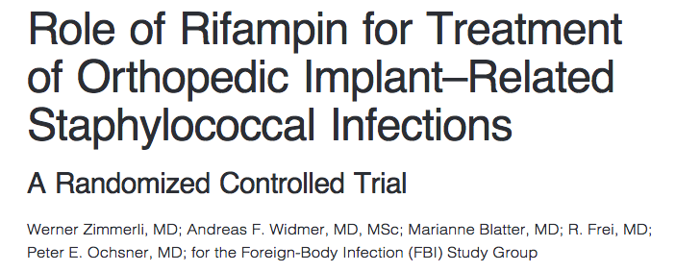
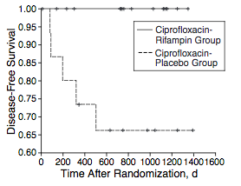
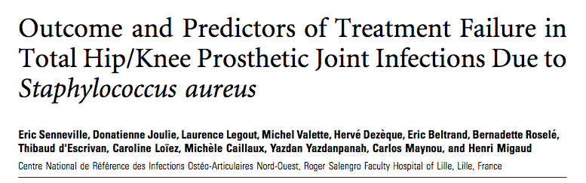
Rifampicine et infections ostéo-articulaires staphylococciques
33 patients, cipro versus rif/cipro après 15 jours IV (vanco ou flucloxa)
JAMA 1998 279, 19
L’ASA élevé est un facteur d’échec
L’utilisation de la rifampicine ou rif/quinolone est prédictive du succès
Une courte période post-op d’inadéquation de l’ATB a un impact sur le succès.
CID 2011:53

Slide 20
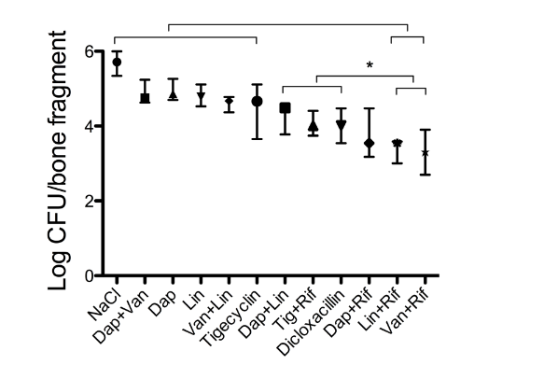
Traitement de l’ostéomyelite du biofilm à S. aureus
Modèle murin d’infection sur matériel
NP Jorgensen et al. Pathogens and disease - 2017

Slide 21
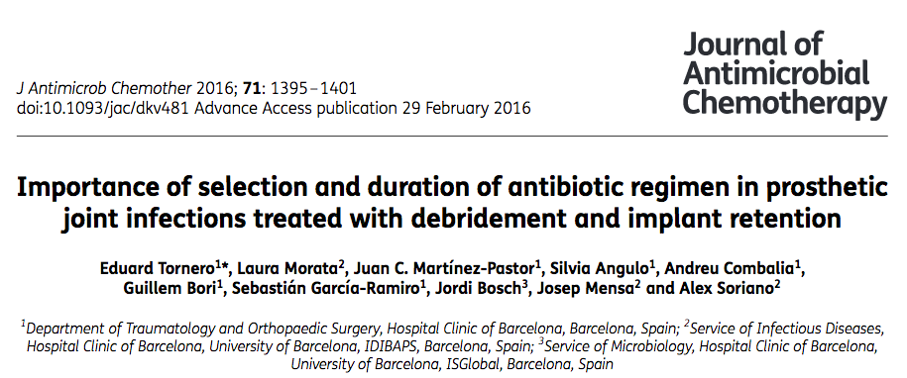
Ni seule, ni mal accompagnée…
Pas d’effet de la durée du traitement
La rifampicine est associée à PLUS d’ECHECS quand elle est combinée avec :
  Linézolide
  Cotrimoxazole
  Clindamycine
JAC 2016, vol 71

Slide 22
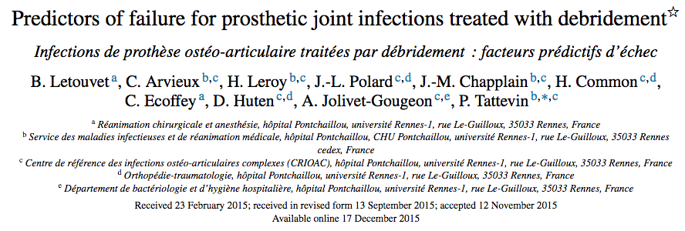
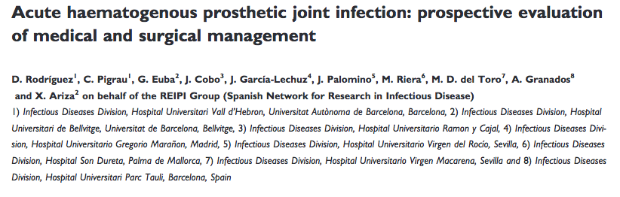
Durée totale du traitement ?
6 à 12 semaines (Essai DATIPO terminé, analyse en cours)
Plus de risque d’échec pour :
Les patients ayant eu plusieurs reprises antérieures à l’infection
Les infections à S. aureus
Les durées de traitement < 3 mois
MMI 2015
Seuls facteurs de risque d’échec
  Conservation de la prothèse
  S. aureus
Pas de différence entre <8 et >8 semaines de traitement
Clin Microb Inf 2010 –vol 16

Slide 23

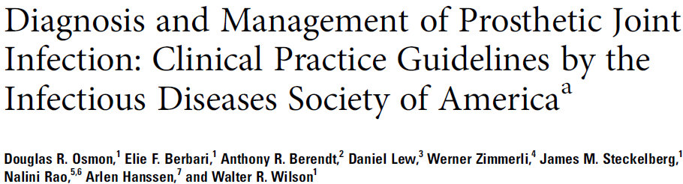
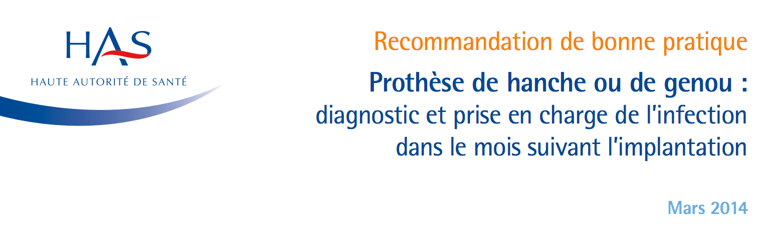
Que disent les recommandations ?
Recommandations de pratique clinique, France 2009
Recommandations de pratique clinique, USA 2013
Recommandations HAS infections précoces, 2014

Slide 24
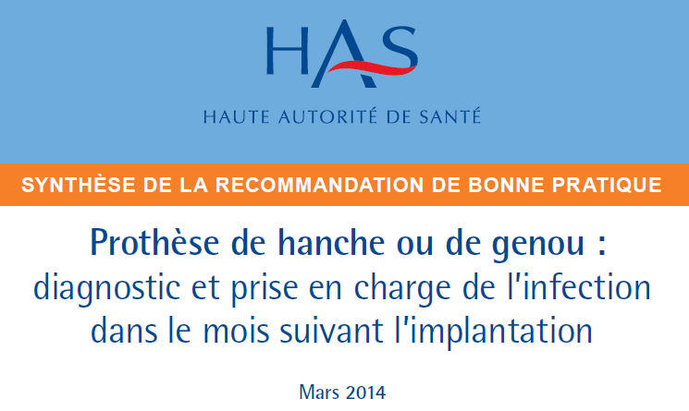
Cas clinique 2
L’infection aiguë post opératoire : enfin des recommandations claires !

Slide 25
Irène, 46 ans…
Consulte à J18 d’une PTH G pour:
  Fièvre 38,4°
  Ecoulement purulent de cicatrice
  Douleur à la mobilisation du MIDt
Quel(s) examen(s) complémentaire(s) nécessaire(s)?

Slide 26
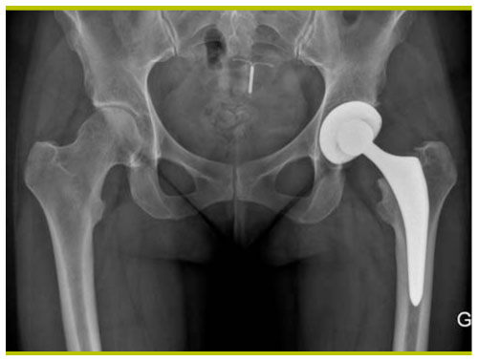
Une radio..
Et une hémoculture..

Slide 27
Décision chirurgicale
Décision d’une reprise chirurgicale:
  → Quelle chirurgie?
  → Quelle antibiothérapie post opératoire ?

Slide 28
Conduite à tenir
Décision d’une reprise chirurgicale:
  → Quelle chirurgie?
  Synovectomie + changement complet en 1 temps (pas d’ostéo-intégration)
  → Quelle antibiothérapie post opératoire ?
  Pipéracilline/tazobactam (4gr/8h) ou C3G + linézolide d’emblée po, 600x2

Slide 29
3/3 prélèvements + E. coli de phénotype sauvage
  →adaptation de l’ antibiothérapie ?
Amox…………….S
Amox/ac clav……S
Cefotaxime………S
Amikacine………..S
Fosfomycine……..S
Cotrimoxazole……S
Ac nalidixique ……S
Ofloxacine ……….S
Ciprofloxacine……S

Slide 30
Quelles modalités de traitement antibiotiques
  -> Amoxicilline IV 150-200mg/kg/j
  -> Relais oral par Fluoroquinolone SEULE
  -> Durée totale de 6 semaines (à 12 semaines)

Slide 31

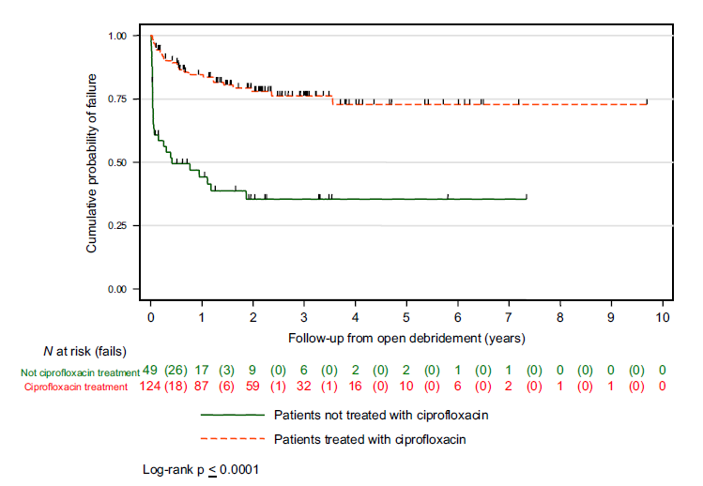
Nette influence des quinolones sur le succès clinique

Slide 32
Les infections aigues de prothèse (hématogène ou post op précoce):
Pas besoin d’autre examen que hémoc, radio , +/- echo-ponction
Lavage-synovectomie par arthrotomie peut suffire…
…mais on enlève « tout ce qui bouge »: PE, prothèse non ostéo-intégrée
Les aminosides ne sont indiqués qu’en cas de sepsis sévère
Le traitement de référence de relais oral des infections à Staphylococcus sur prothèse est l’association Rifampicine + fluoroquinolone
(rifampicine « cruciale » si le matériel est laissé en place)
Ne pas mettre de FQ lors d’une infection à BG- pourrait être un FDR d’ échec

Slide 33
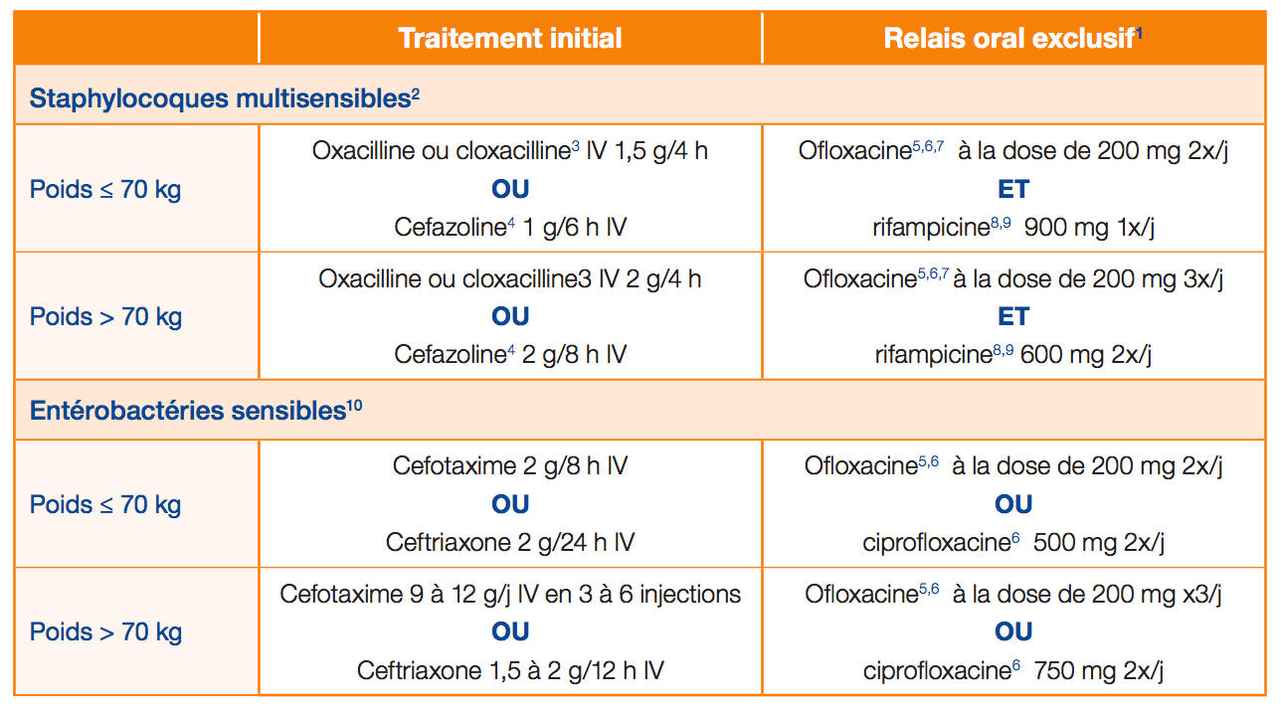
En cas d’infection précoce sur prothèse
HAS 2014 – infections précoces

Slide 34
Où aller chercher l’info : les recommandations existantes

Slide 35
Médicales et chirurgicales
Recommandations de pratique clinique, France 2009
Recommandations de pratique clinique, USA 2013
Recommandations HAS infections précoces, 2014

Slide 36
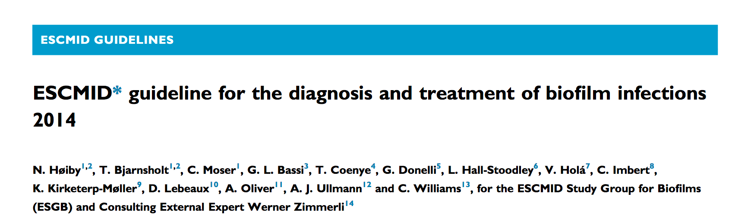
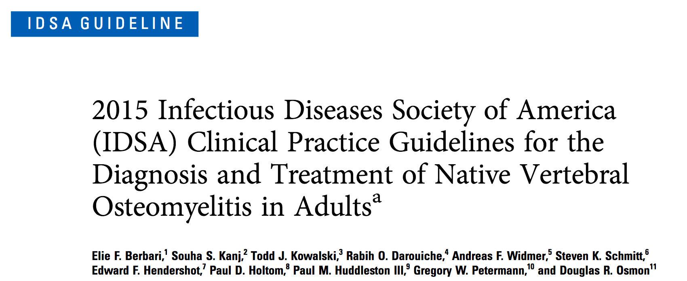
Biofilm, spondylodiscites
Des recommandations pour la prise en charge des infections avec biofilm (pas uniquement les infections ostéo-articulaires)
Les plus récentes recos sur la prise en charge des spondylodiscites

Slide 37
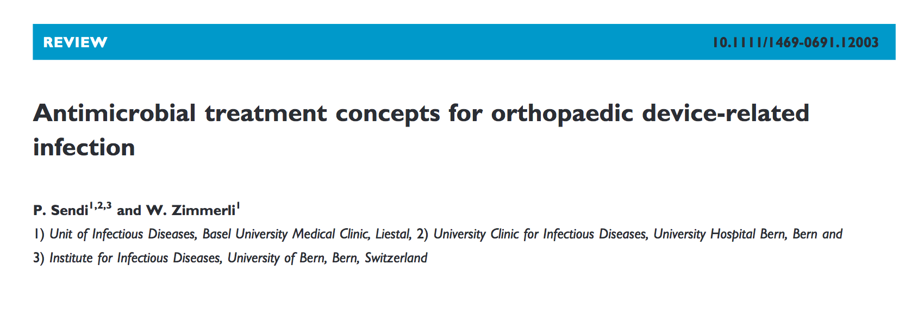
Un bon article de synthèse sur les ATB de l’infection sur matériel orthopédique
Clinical microbiology and infection 2012

Slide 38
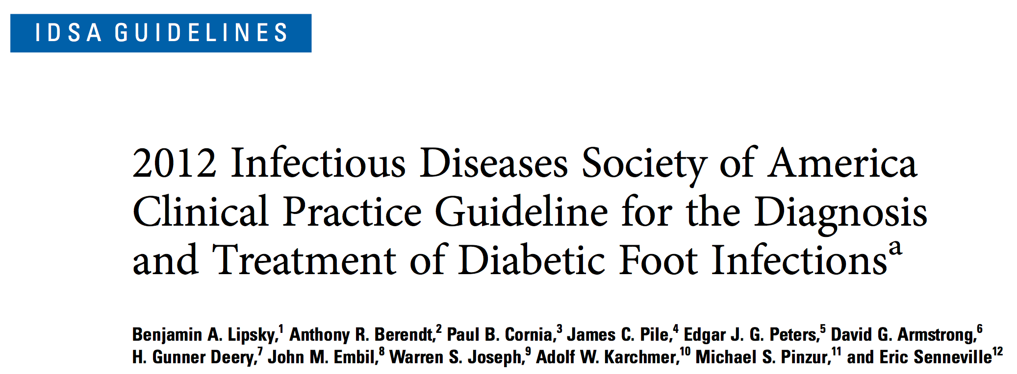
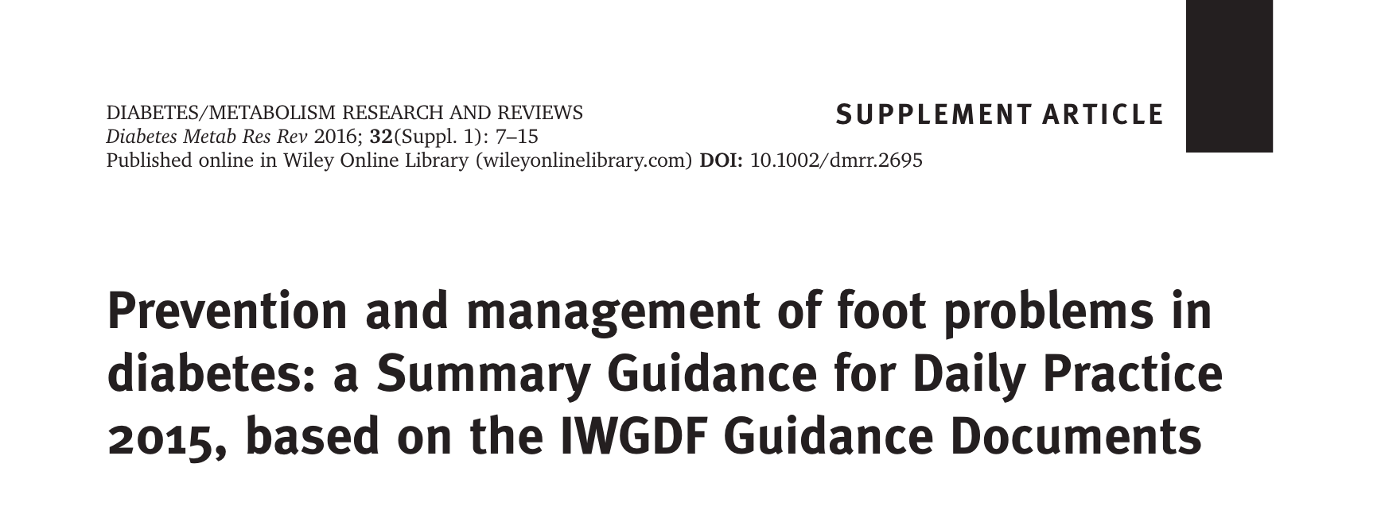
Pied diabétique
Les recommandations IDSA sur la prise en charge des infections de pied diabétique
Les recommandations du IWGDF actualisées en 2015 (+/- même groupe que l’IDSA)

Slide 39
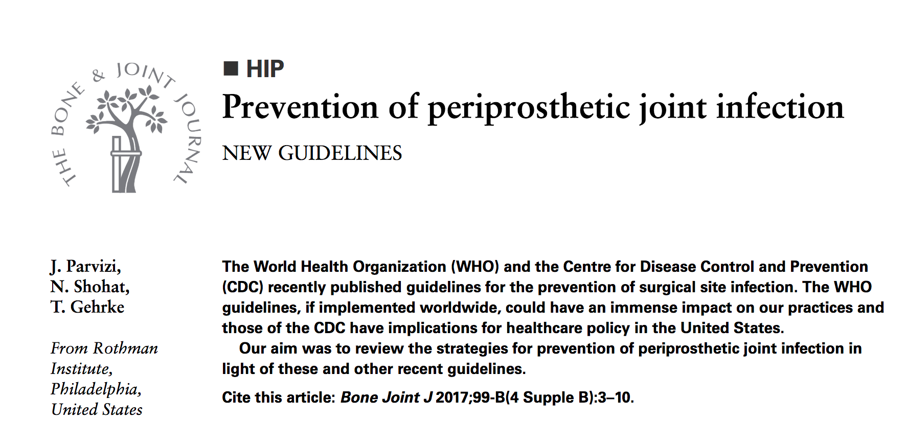
Prévention des ISO
Les nouvelles recommandations de l’OMS sur la prévention des ISO vues sous l’angle des prothèses ostéo-articulaires

Slide 40
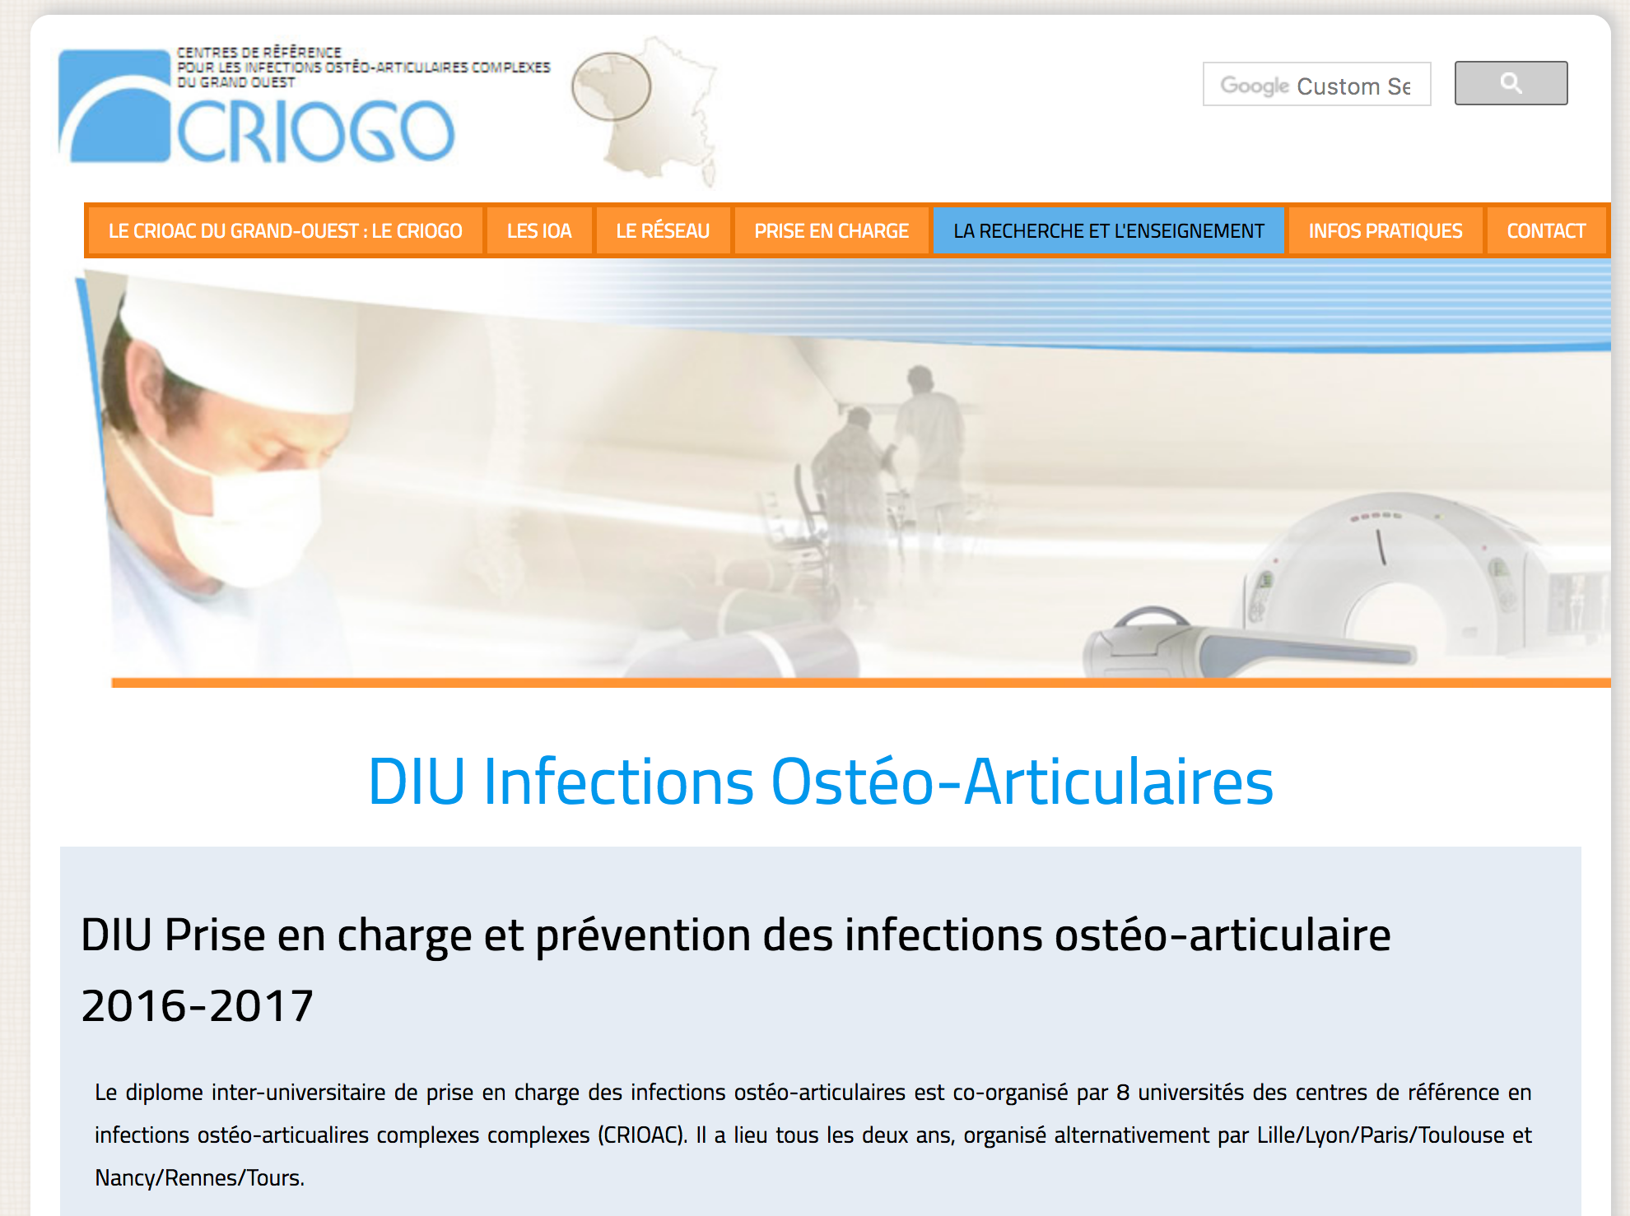
Site Internet

Slide 41
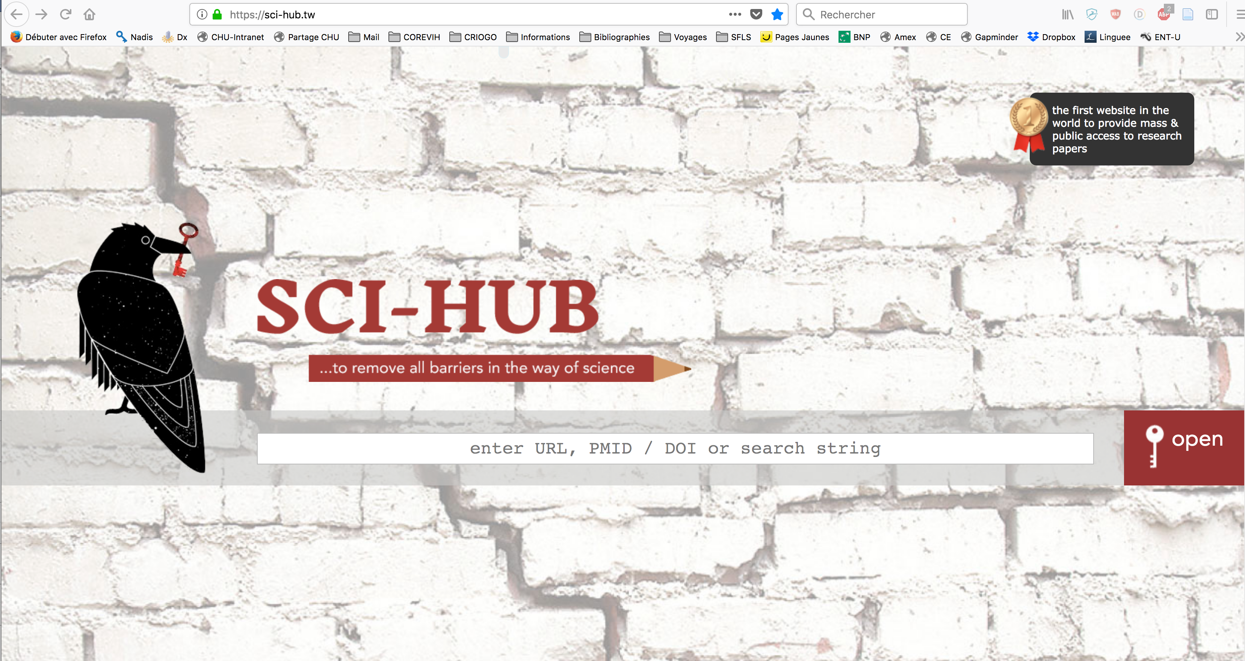
Sci-hub.tw … de la pub pour les pirates…

Slide 42
Les centres de références en infections ostéo-articulaires complexes

Slide 43
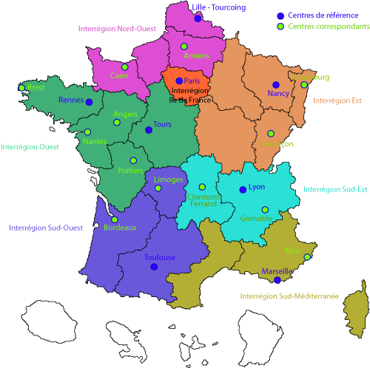
Centres de référence des infections ostéo-articulaires complexes
http://www.sante.gouv.fr

Slide 44
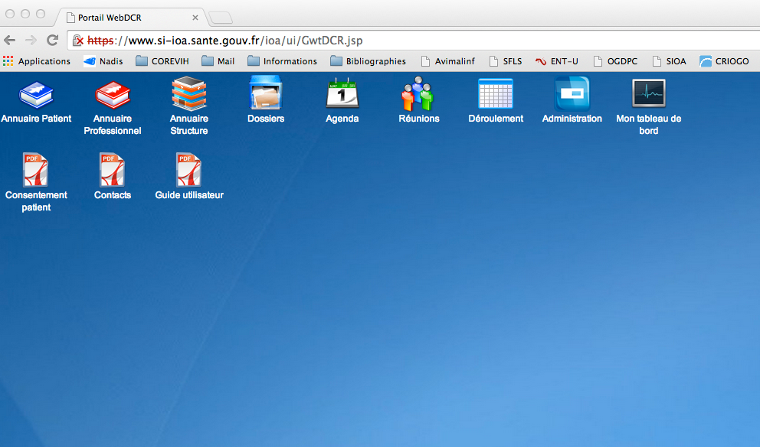
Une base de données nationale

Slide 45
Une organisation originale dans l’Ouest
Deux centres de référence, 4 centres correspondants
  Rennes
    Angers et Brest
  Tours
    Poitiers et Nantes
Des fonds gérés en commun
Une présidence tournante des conseils scientifiques et de conseils de gestion
→ une activité importante : en 2013, 40% des dossiers passés en RCP en France viennent d’un site CRIOGO

Slide 46
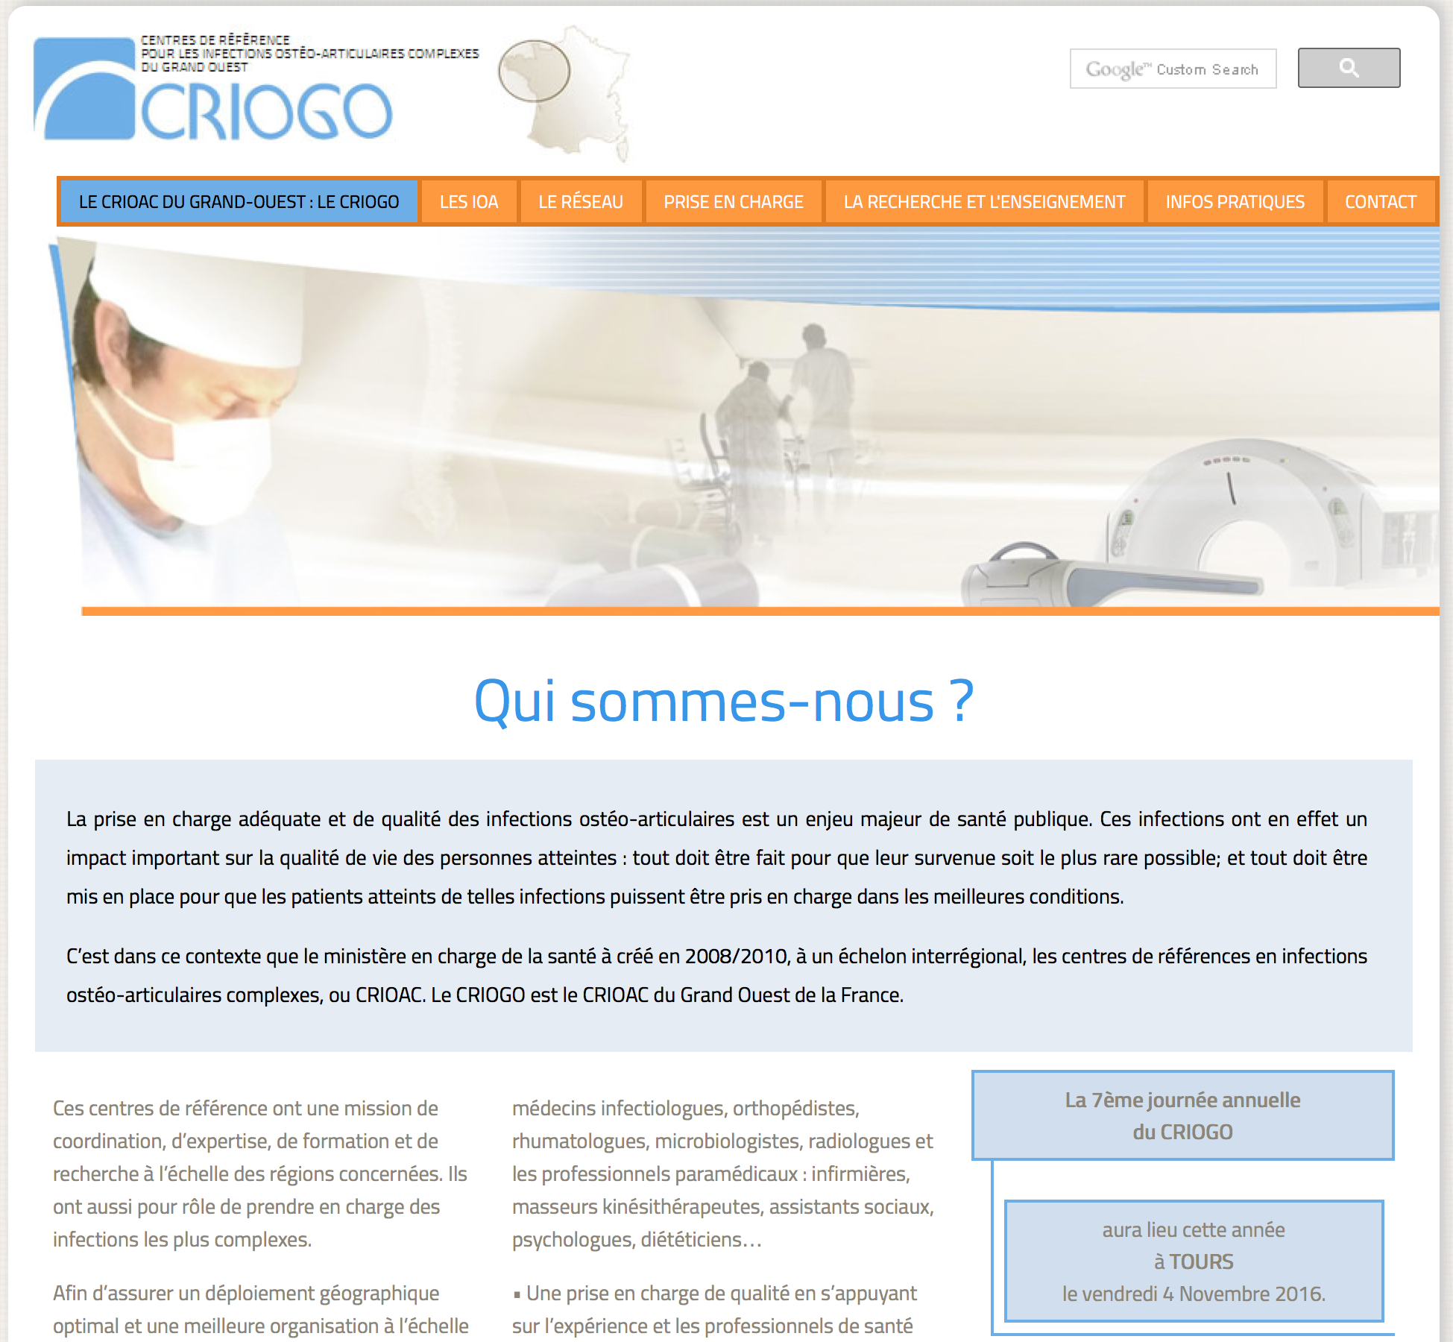
Un site Internet

Slide 47
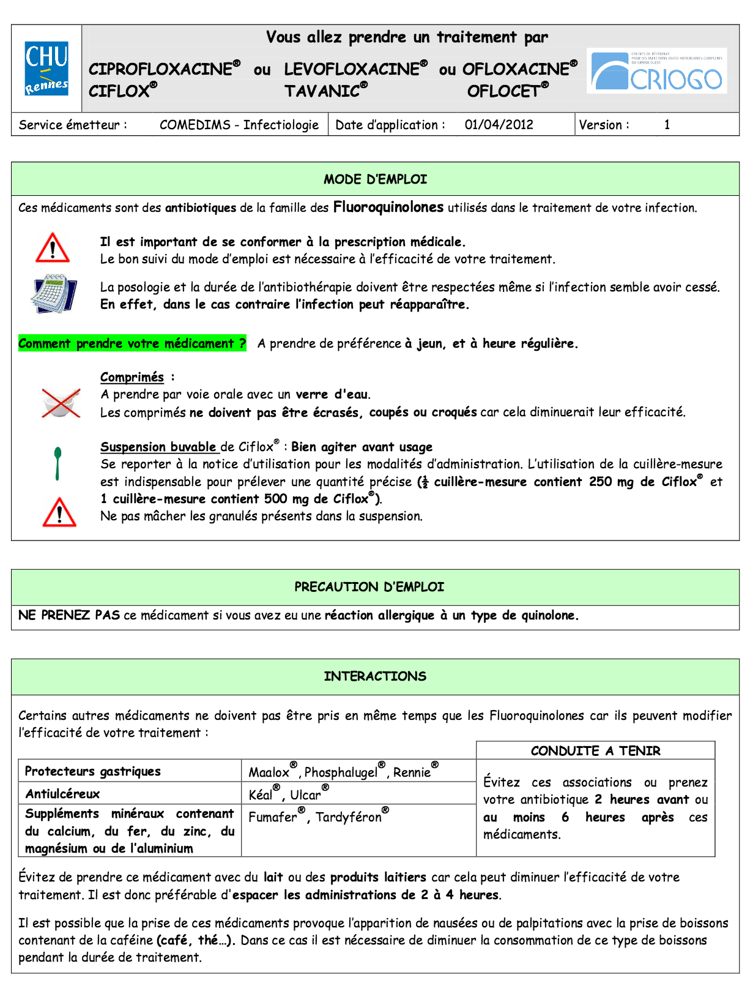
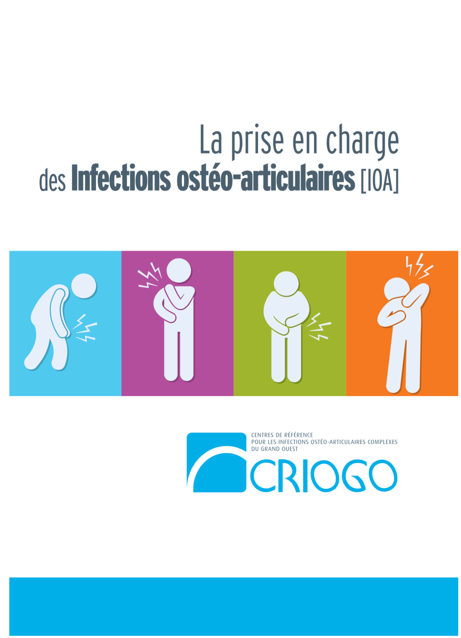
Des documents d’information patients

Slide 48
Quelques articles récents

Slide 49
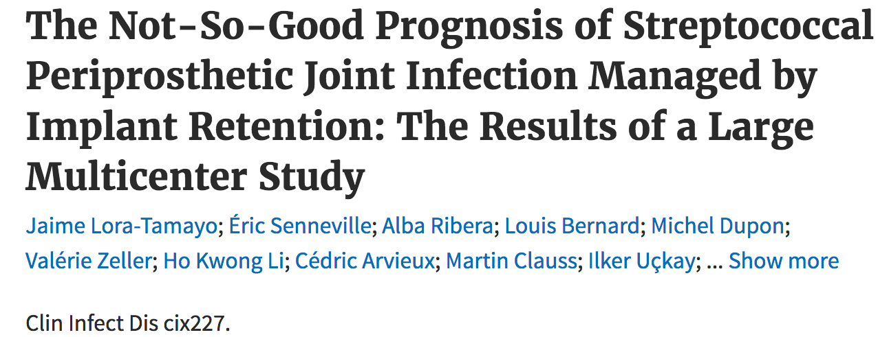
Infections sur prothèses à streptocoques
Etude européenne rétrospective 2003-2012 sur 462 patients
Facteurs de risque d’échec
  PR, RR = 2.36
  Infection post opératoire tardive (RR = 2.20)
  Bactériémie (RR = 1.69)
Facteurs de succès
  Changement des pièces mobiles (RR=0,6)
  Utilisation précoce de la rifampicine (RR=0.98/j de traitement pendant les 30 premiers jours)
  Utilisation prolongée (>21 jours) des β-lactmines en monothérapie (RR=0.48) ou en association avec la rifampicine (RR=0,34)
Lora-Tamayo J, Senneville É, Ribera A, Bernard L, Dupon M, Zeller V, et al. The Not-So-Good Prognosis of Streptococcal Periprosthetic Joint Infection Managed by Implant Retention: The Results of a Large Multicenter Study. Clin Infect Dis. 2017 Mar 23. doi: 10.1093/cid/cix227.
Notes:
1. Parikh MS, Antony S. A comprehensive review of the diagnosis and management of prosthetic joint infections in the absence of positive cultures. Journal of Infection and Public Health. sept 2016;9(5):545‑56.
2. Uçkay I, Gariani K, Dubois-Ferrière V, Suvà D, Lipsky BA. Diabetic foot infections: recent literature and cornerstones of management. Current Opinion in Infectious Diseases. avr 2016;29(2):145‑52.
3. Wille H, Dauchy F-A, Desclaux A, Dutronc H, Vareil M-O, Dubois V, et al. Efficacy of debridement, antibiotic therapy and implant retention within three months during postoperative instrumented spine infections. Infectious Diseases. 3 avr 2017;49(4):261‑7.
4. Lamb MJ, Baillie L, Pajak D, Flynn J, Bansal V, Simor A, et al. Elimination of screening urine cultures prior to elective joint arthroplasty. Clinical Infectious Diseases. 2016;ciw848.
5. Bémer P, Léger J, Tandé D, Plouzeau C, Valentin AS, Jolivet-Gougeon A, et al. How Many Samples and How Many Culture Media To Diagnose a Prosthetic Joint Infection: a Clinical and Microbiological Prospective Multicenter Study. Forbes BA, éditeur. Journal of Clinical Microbiology. févr 2016;54(2):385‑91.
6. Allegranzi B, Zayed B, Bischoff P, Kubilay NZ, de Jonge S, de Vries F, et al. New WHO recommendations on intraoperative and postoperative measures for surgical site infection prevention: an evidence-based global perspective. The Lancet Infectious Diseases. déc 2016;16(12):e288‑303.
7. Marmor S, Kerroumi Y. Patient-specific risk factors for infection in arthroplasty procedure. Orthopaedics & Traumatology: Surgery & Research. févr 2016;102(1):S113‑9.
8. Kapadia BH, Berg RA, Daley JA, Fritz J, Bhave A, Mont MA. Periprosthetic joint infection. The Lancet. 29 janv 2016;387(10016):386‑94.
9. Tan TL, Kheir MM, Tan DD, Parvizi J. Polymicrobial Periprosthetic Joint Infections: Outcome of Treatment and Identification of Risk Factors. The Journal of Bone and Joint Surgery. déc 2016;98(24):2082‑8.
10. Tan TL, Gomez MM, Manrique J, Parvizi J, Chen AF. Positive Culture During Reimplantation Increases the Risk of Subsequent Failure in Two-Stage Exchange Arthroplasty: The Journal of Bone and Joint Surgery. août 2016;98(15):1313‑9.
11. Tasse J, Croisier D, Badel-Berchoux S, Chavanet P, Bernardi T, Provot C, et al. Preliminary results of a new antibiotic susceptibility test against biofilm installation in device-associated infections: the Antibiofilmogram®. Pathogens and disease. 2016;74(6):ftw057.
12. Parvizi J, Shohat N, Gehrke T. Prevention of periprosthetic joint infection: new guidelines. Bone Joint J. avr 2017;99‑B(4 Supple B):3‑10.
13. Navalkele B, Pogue JM, Karino S, Nishan B, Salim M, Solanki S, et al. Risk of Acute Kidney Injury in Patients on Concomitant Vancomycin and Piperacillin–Tazobactam Compared to Those on Vancomycin and Cefepime. Clinical Infectious Diseases. 15 janv 2017;64(2):116‑23.
14. Lora-Tamayo J, Euba G, Cobo J, Horcajada JP, Soriano A, Sandoval E, et al. Short- versus long-duration levofloxacin plus rifampicin for acute staphylococcal prosthetic joint infection managed with implant retention: a randomised clinical trial. International Journal of Antimicrobial Agents. sept 2016;48(3):310‑6.
15. Hsu JE, Gorbaty JD, Whitney IJ, Matsen FA. Single-Stage Revision Is Effective for Failed Shoulder Arthroplasty with Positive Cultures for Propionibacterium: The Journal of Bone and Joint Surgery. déc 2016;98(24):2047‑51.
16. The Knee Society Research Group, Frank JM, Kayupov E, Moric M, Segreti J, Hansen E, et al. The Mark Coventry, MD, Award: Oral Antibiotics Reduce Reinfection After Two-Stage Exchange: A Multicenter, Randomized Controlled Trial. Clinical Orthopaedics and Related Research®. janv 2017;475(1):56‑61.
17. Lora-Tamayo J, Senneville É, Ribera A, Bernard L, Dupon M, Zeller V, et al. The Not-So-Good Prognosis of Streptococcal Periprosthetic Joint Infection Managed by Implant Retention: The Results of a Large Multicenter Study. Clinical infectious diseases: an official publication of the Infectious Diseases Society of America [Internet]. 2017 [cité 1 mai 2017]; Disponible sur: https://www.ncbi.nlm.nih.gov/pubmed/28369296
18. Bala A, Penrose CT, Visgauss JD, Seyler TM, Randell TR, Bolognesi MP, et al. Total shoulder arthroplasty in patients with HIV infection: complications, comorbidities, and trends. Journal of Shoulder and Elbow Surgery. déc 2016;25(12):1971‑9.
19. Newman JM, George J, Klika AK, Hatem SF, Barsoum WK, Trevor North W, et al. What is the Diagnostic Accuracy of Aspirations Performed on Hips With Antibiotic Cement Spacers? Clinical Orthopaedics and Related Research®. janv 2017;475(1):204‑11.

Slide 50
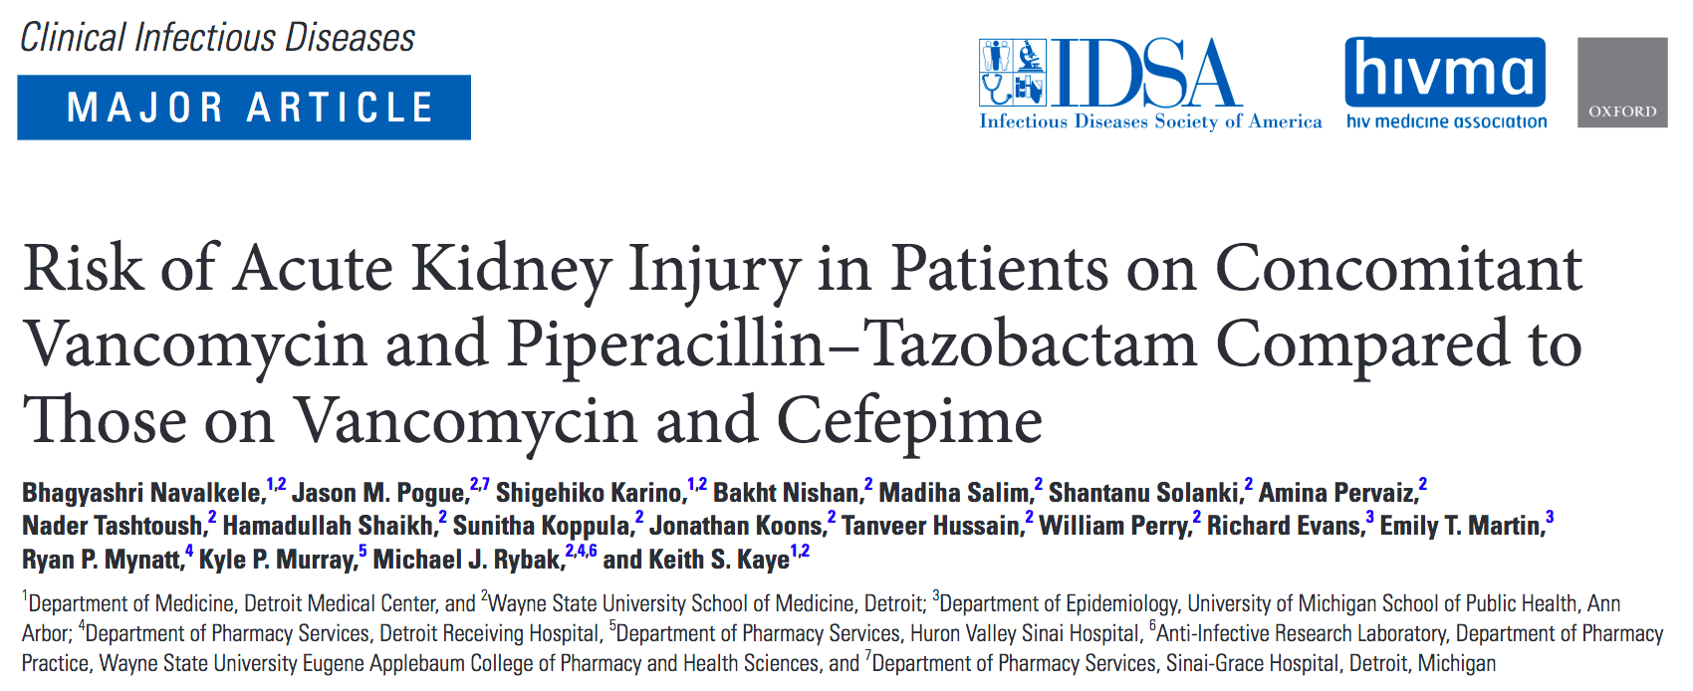
Un mauvais ménage : vanco et pipé-tazo
Comparaison rétrospective, appariée, Vanco +Pipé-Tazo versus Vanco + Cefepime
558 patients avec fonction rénale de base normale
L’insuffisance rénale est
  Plus précoce avec l’association Pipé/tazo (3 versus 5 jours avec CFP)
  Plus fréquente avec Pipé/tazo ((81/279 [29%] vs 31/279 [11%]). RR = 4.27; IC95% (2.73–6.68)
  Plus liée à des résiduelles élevées de vancomycine dans le groupe cefepime
Navalkele B, Pogue JM, Karino S, Nishan B, Salim M, Solanki S, et al. Risk of Acute Kidney Injury in Patients on Concomitant Vancomycin and Piperacillin–Tazobactam Compared to Those on Vancomycin and Cefepime. Clinical Infectious Diseases. 15 janv 2017;64(2):116‑23.
Notes:
1. Parikh MS, Antony S. A comprehensive review of the diagnosis and management of prosthetic joint infections in the absence of positive cultures. Journal of Infection and Public Health. sept 2016;9(5):545‑56.
2. Uçkay I, Gariani K, Dubois-Ferrière V, Suvà D, Lipsky BA. Diabetic foot infections: recent literature and cornerstones of management. Current Opinion in Infectious Diseases. avr 2016;29(2):145‑52.
3. Wille H, Dauchy F-A, Desclaux A, Dutronc H, Vareil M-O, Dubois V, et al. Efficacy of debridement, antibiotic therapy and implant retention within three months during postoperative instrumented spine infections. Infectious Diseases. 3 avr 2017;49(4):261‑7.
4. Lamb MJ, Baillie L, Pajak D, Flynn J, Bansal V, Simor A, et al. Elimination of screening urine cultures prior to elective joint arthroplasty. Clinical Infectious Diseases. 2016;ciw848.
5. Bémer P, Léger J, Tandé D, Plouzeau C, Valentin AS, Jolivet-Gougeon A, et al. How Many Samples and How Many Culture Media To Diagnose a Prosthetic Joint Infection: a Clinical and Microbiological Prospective Multicenter Study. Forbes BA, éditeur. Journal of Clinical Microbiology. févr 2016;54(2):385‑91.
6. Allegranzi B, Zayed B, Bischoff P, Kubilay NZ, de Jonge S, de Vries F, et al. New WHO recommendations on intraoperative and postoperative measures for surgical site infection prevention: an evidence-based global perspective. The Lancet Infectious Diseases. déc 2016;16(12):e288‑303.
7. Marmor S, Kerroumi Y. Patient-specific risk factors for infection in arthroplasty procedure. Orthopaedics & Traumatology: Surgery & Research. févr 2016;102(1):S113‑9.
8. Kapadia BH, Berg RA, Daley JA, Fritz J, Bhave A, Mont MA. Periprosthetic joint infection. The Lancet. 29 janv 2016;387(10016):386‑94.
9. Tan TL, Kheir MM, Tan DD, Parvizi J. Polymicrobial Periprosthetic Joint Infections: Outcome of Treatment and Identification of Risk Factors. The Journal of Bone and Joint Surgery. déc 2016;98(24):2082‑8.
10. Tan TL, Gomez MM, Manrique J, Parvizi J, Chen AF. Positive Culture During Reimplantation Increases the Risk of Subsequent Failure in Two-Stage Exchange Arthroplasty: The Journal of Bone and Joint Surgery. août 2016;98(15):1313‑9.
11. Tasse J, Croisier D, Badel-Berchoux S, Chavanet P, Bernardi T, Provot C, et al. Preliminary results of a new antibiotic susceptibility test against biofilm installation in device-associated infections: the Antibiofilmogram®. Pathogens and disease. 2016;74(6):ftw057.
12. Parvizi J, Shohat N, Gehrke T. Prevention of periprosthetic joint infection: new guidelines. Bone Joint J. avr 2017;99‑B(4 Supple B):3‑10.
13. Navalkele B, Pogue JM, Karino S, Nishan B, Salim M, Solanki S, et al. Risk of Acute Kidney Injury in Patients on Concomitant Vancomycin and Piperacillin–Tazobactam Compared to Those on Vancomycin and Cefepime. Clinical Infectious Diseases. 15 janv 2017;64(2):116‑23.
14. Lora-Tamayo J, Euba G, Cobo J, Horcajada JP, Soriano A, Sandoval E, et al. Short- versus long-duration levofloxacin plus rifampicin for acute staphylococcal prosthetic joint infection managed with implant retention: a randomised clinical trial. International Journal of Antimicrobial Agents. sept 2016;48(3):310‑6.
15. Hsu JE, Gorbaty JD, Whitney IJ, Matsen FA. Single-Stage Revision Is Effective for Failed Shoulder Arthroplasty with Positive Cultures for Propionibacterium: The Journal of Bone and Joint Surgery. déc 2016;98(24):2047‑51.
16. The Knee Society Research Group, Frank JM, Kayupov E, Moric M, Segreti J, Hansen E, et al. The Mark Coventry, MD, Award: Oral Antibiotics Reduce Reinfection After Two-Stage Exchange: A Multicenter, Randomized Controlled Trial. Clinical Orthopaedics and Related Research®. janv 2017;475(1):56‑61.
17. Lora-Tamayo J, Senneville É, Ribera A, Bernard L, Dupon M, Zeller V, et al. The Not-So-Good Prognosis of Streptococcal Periprosthetic Joint Infection Managed by Implant Retention: The Results of a Large Multicenter Study. Clinical infectious diseases: an official publication of the Infectious Diseases Society of America [Internet]. 2017 [cité 1 mai 2017]; Disponible sur: https://www.ncbi.nlm.nih.gov/pubmed/28369296
18. Bala A, Penrose CT, Visgauss JD, Seyler TM, Randell TR, Bolognesi MP, et al. Total shoulder arthroplasty in patients with HIV infection: complications, comorbidities, and trends. Journal of Shoulder and Elbow Surgery. déc 2016;25(12):1971‑9.
19. Newman JM, George J, Klika AK, Hatem SF, Barsoum WK, Trevor North W, et al. What is the Diagnostic Accuracy of Aspirations Performed on Hips With Antibiotic Cement Spacers? Clinical Orthopaedics and Related Research®. janv 2017;475(1):204‑11.

Slide 51
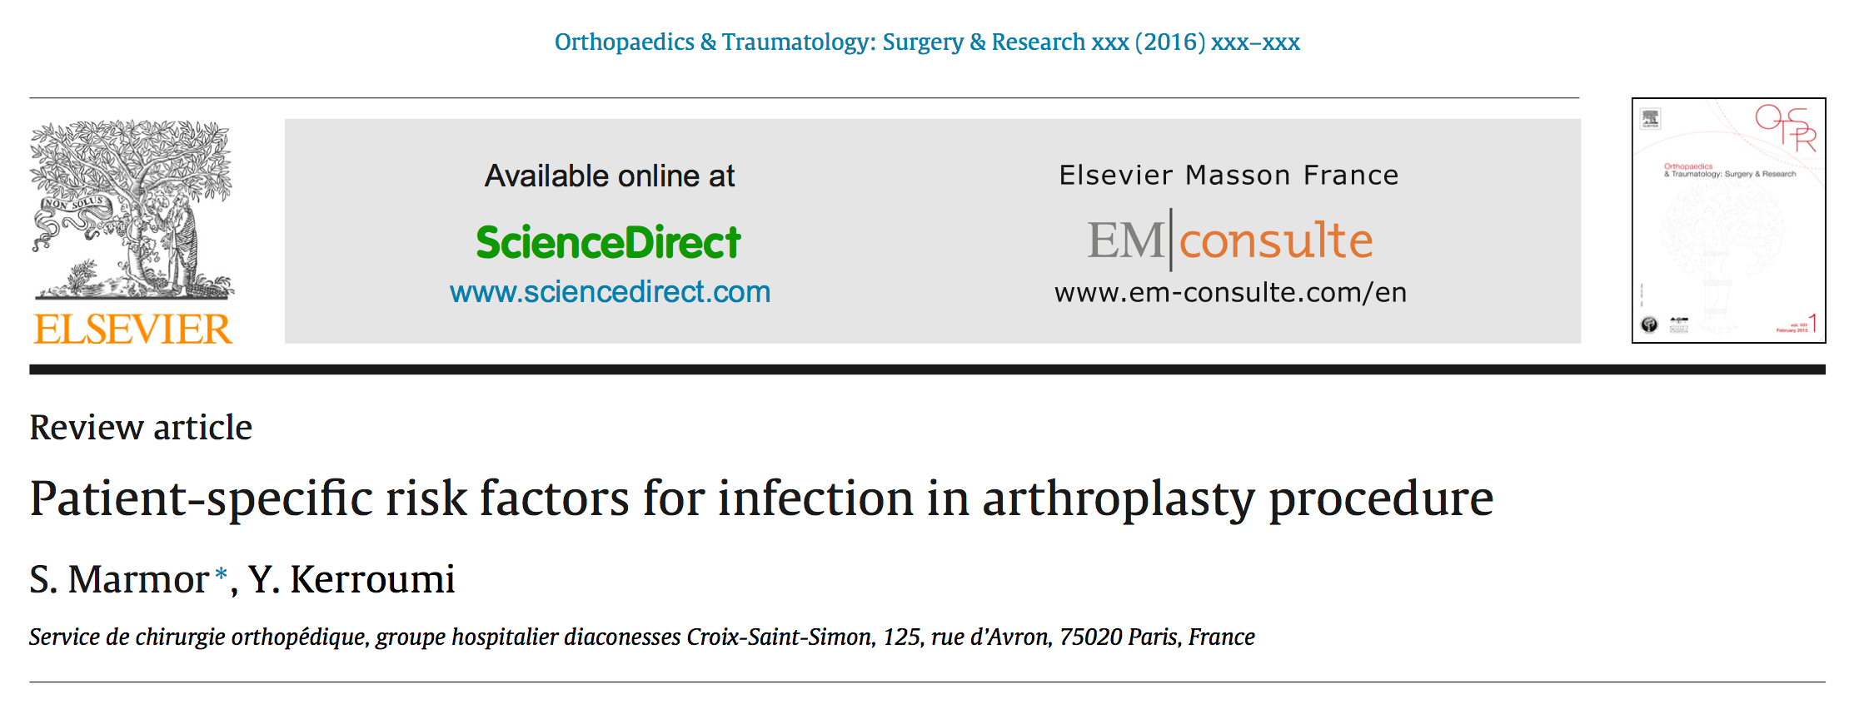
Un bon article synthétique qui revoit tous les facteurs de risque liés au patient et discute les moyens de les corriger
Facteurs « modifiables »
  Obésité, tabac, diabète, Polyarthrite rhumatoïde/anti-TNF
Absence de nécessité de dépister les IU asymptomatiques…
Marmor S, Kerroumi Y. Patient-specific risk factors for infection in arthroplasty procedure. Orthopaedics & Traumatology: Surgery & Research. févr 2016;102(1):S113‑9.
Notes:
1. Parikh MS, Antony S. A comprehensive review of the diagnosis and management of prosthetic joint infections in the absence of positive cultures. Journal of Infection and Public Health. sept 2016;9(5):545‑56.
2. Uçkay I, Gariani K, Dubois-Ferrière V, Suvà D, Lipsky BA. Diabetic foot infections: recent literature and cornerstones of management. Current Opinion in Infectious Diseases. avr 2016;29(2):145‑52.
3. Wille H, Dauchy F-A, Desclaux A, Dutronc H, Vareil M-O, Dubois V, et al. Efficacy of debridement, antibiotic therapy and implant retention within three months during postoperative instrumented spine infections. Infectious Diseases. 3 avr 2017;49(4):261‑7.
4. Lamb MJ, Baillie L, Pajak D, Flynn J, Bansal V, Simor A, et al. Elimination of screening urine cultures prior to elective joint arthroplasty. Clinical Infectious Diseases. 2016;ciw848.
5. Bémer P, Léger J, Tandé D, Plouzeau C, Valentin AS, Jolivet-Gougeon A, et al. How Many Samples and How Many Culture Media To Diagnose a Prosthetic Joint Infection: a Clinical and Microbiological Prospective Multicenter Study. Forbes BA, éditeur. Journal of Clinical Microbiology. févr 2016;54(2):385‑91.
6. Allegranzi B, Zayed B, Bischoff P, Kubilay NZ, de Jonge S, de Vries F, et al. New WHO recommendations on intraoperative and postoperative measures for surgical site infection prevention: an evidence-based global perspective. The Lancet Infectious Diseases. déc 2016;16(12):e288‑303.
7. Marmor S, Kerroumi Y. Patient-specific risk factors for infection in arthroplasty procedure. Orthopaedics & Traumatology: Surgery & Research. févr 2016;102(1):S113‑9.
8. Kapadia BH, Berg RA, Daley JA, Fritz J, Bhave A, Mont MA. Periprosthetic joint infection. The Lancet. 29 janv 2016;387(10016):386‑94.
9. Tan TL, Kheir MM, Tan DD, Parvizi J. Polymicrobial Periprosthetic Joint Infections: Outcome of Treatment and Identification of Risk Factors. The Journal of Bone and Joint Surgery. déc 2016;98(24):2082‑8.
10. Tan TL, Gomez MM, Manrique J, Parvizi J, Chen AF. Positive Culture During Reimplantation Increases the Risk of Subsequent Failure in Two-Stage Exchange Arthroplasty: The Journal of Bone and Joint Surgery. août 2016;98(15):1313‑9.
11. Tasse J, Croisier D, Badel-Berchoux S, Chavanet P, Bernardi T, Provot C, et al. Preliminary results of a new antibiotic susceptibility test against biofilm installation in device-associated infections: the Antibiofilmogram®. Pathogens and disease. 2016;74(6):ftw057.
12. Parvizi J, Shohat N, Gehrke T. Prevention of periprosthetic joint infection: new guidelines. Bone Joint J. avr 2017;99‑B(4 Supple B):3‑10.
13. Navalkele B, Pogue JM, Karino S, Nishan B, Salim M, Solanki S, et al. Risk of Acute Kidney Injury in Patients on Concomitant Vancomycin and Piperacillin–Tazobactam Compared to Those on Vancomycin and Cefepime. Clinical Infectious Diseases. 15 janv 2017;64(2):116‑23.
14. Lora-Tamayo J, Euba G, Cobo J, Horcajada JP, Soriano A, Sandoval E, et al. Short- versus long-duration levofloxacin plus rifampicin for acute staphylococcal prosthetic joint infection managed with implant retention: a randomised clinical trial. International Journal of Antimicrobial Agents. sept 2016;48(3):310‑6.
15. Hsu JE, Gorbaty JD, Whitney IJ, Matsen FA. Single-Stage Revision Is Effective for Failed Shoulder Arthroplasty with Positive Cultures for Propionibacterium: The Journal of Bone and Joint Surgery. déc 2016;98(24):2047‑51.
16. The Knee Society Research Group, Frank JM, Kayupov E, Moric M, Segreti J, Hansen E, et al. The Mark Coventry, MD, Award: Oral Antibiotics Reduce Reinfection After Two-Stage Exchange: A Multicenter, Randomized Controlled Trial. Clinical Orthopaedics and Related Research®. janv 2017;475(1):56‑61.
17. Lora-Tamayo J, Senneville É, Ribera A, Bernard L, Dupon M, Zeller V, et al. The Not-So-Good Prognosis of Streptococcal Periprosthetic Joint Infection Managed by Implant Retention: The Results of a Large Multicenter Study. Clinical infectious diseases: an official publication of the Infectious Diseases Society of America [Internet]. 2017 [cité 1 mai 2017]; Disponible sur: https://www.ncbi.nlm.nih.gov/pubmed/28369296
18. Bala A, Penrose CT, Visgauss JD, Seyler TM, Randell TR, Bolognesi MP, et al. Total shoulder arthroplasty in patients with HIV infection: complications, comorbidities, and trends. Journal of Shoulder and Elbow Surgery. déc 2016;25(12):1971‑9.
19. Newman JM, George J, Klika AK, Hatem SF, Barsoum WK, Trevor North W, et al. What is the Diagnostic Accuracy of Aspirations Performed on Hips With Antibiotic Cement Spacers? Clinical Orthopaedics and Related Research®. janv 2017;475(1):204‑11.

Slide 52
Merci !
Dr Cédric Arvieux – CHU de Rennes – CRIOGO
Merci à Fabien Fily (Rennes) et Florent Valour (Lyon) pour les apports

